Slide 1
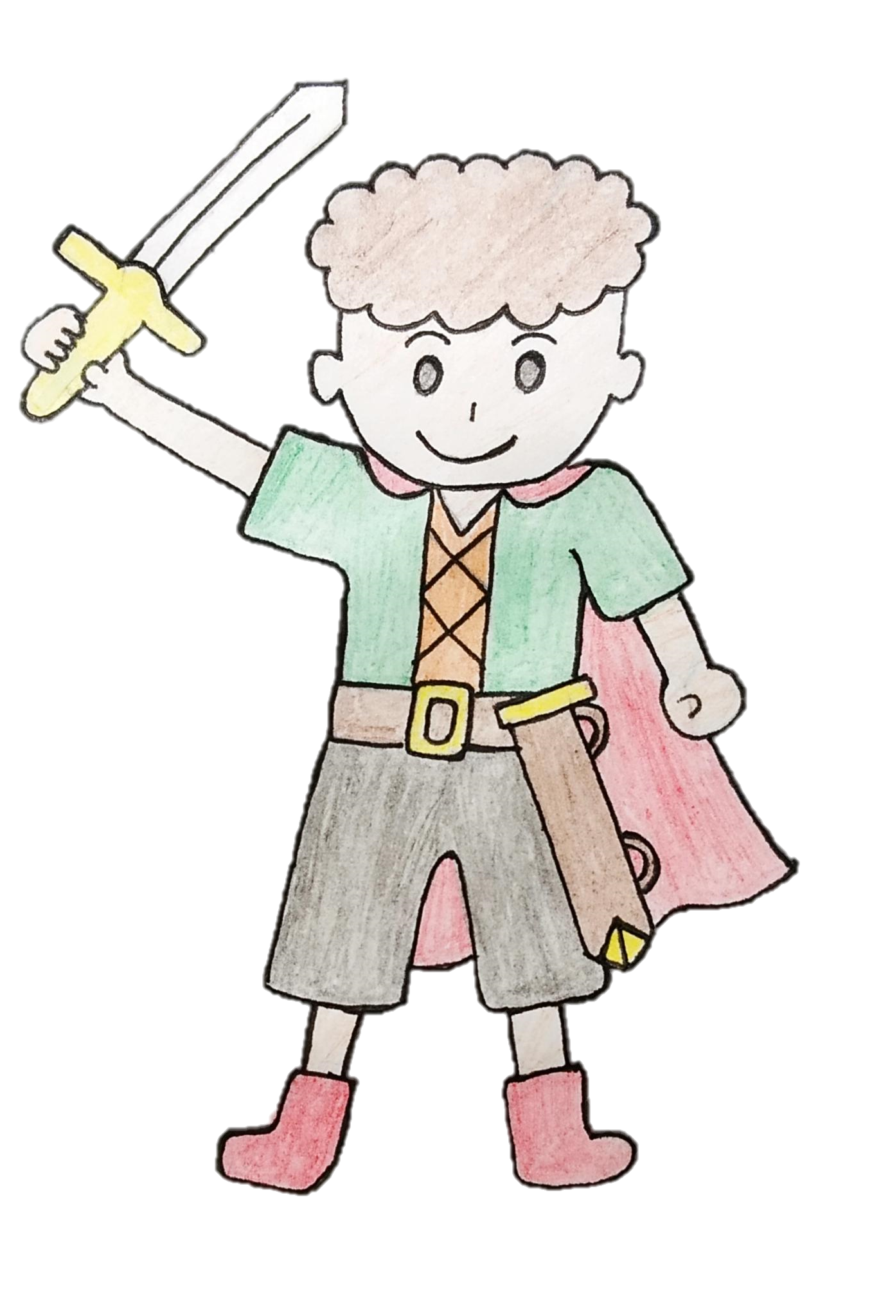
闖關遊戲
第二十一組:
00857108 張瑜芮
00857134 林佳榆

Slide 2
創作動機
⌾大家都很喜歡玩網路遊戲，網路遊戲有很多種，於是就想把多種小遊戲結合，並且用童話故事串連，形成結合故事性與遊玩性的網站，創造NG模式使遊戲變得更加艱難，更有挑戰性。

Slide 3
網站架構
Yes
封面
故事敘述(P1)
故事敘述(P2)
故事敘述(P3)
故事敘述(P4)
Lose
No
故事敘述(P9)
故事敘述(P8)
故事敘述(P7)
故事敘述(P6)
故事敘述(P5)
第2個遊戲
(記憶配對)
第1個遊戲
(剪刀石頭布)
Win
Win
Win
Win
第4個遊戲
(算數)
第3個遊戲
(抽鬼牌)
封底
Lose
Lose
Lose

Slide 4
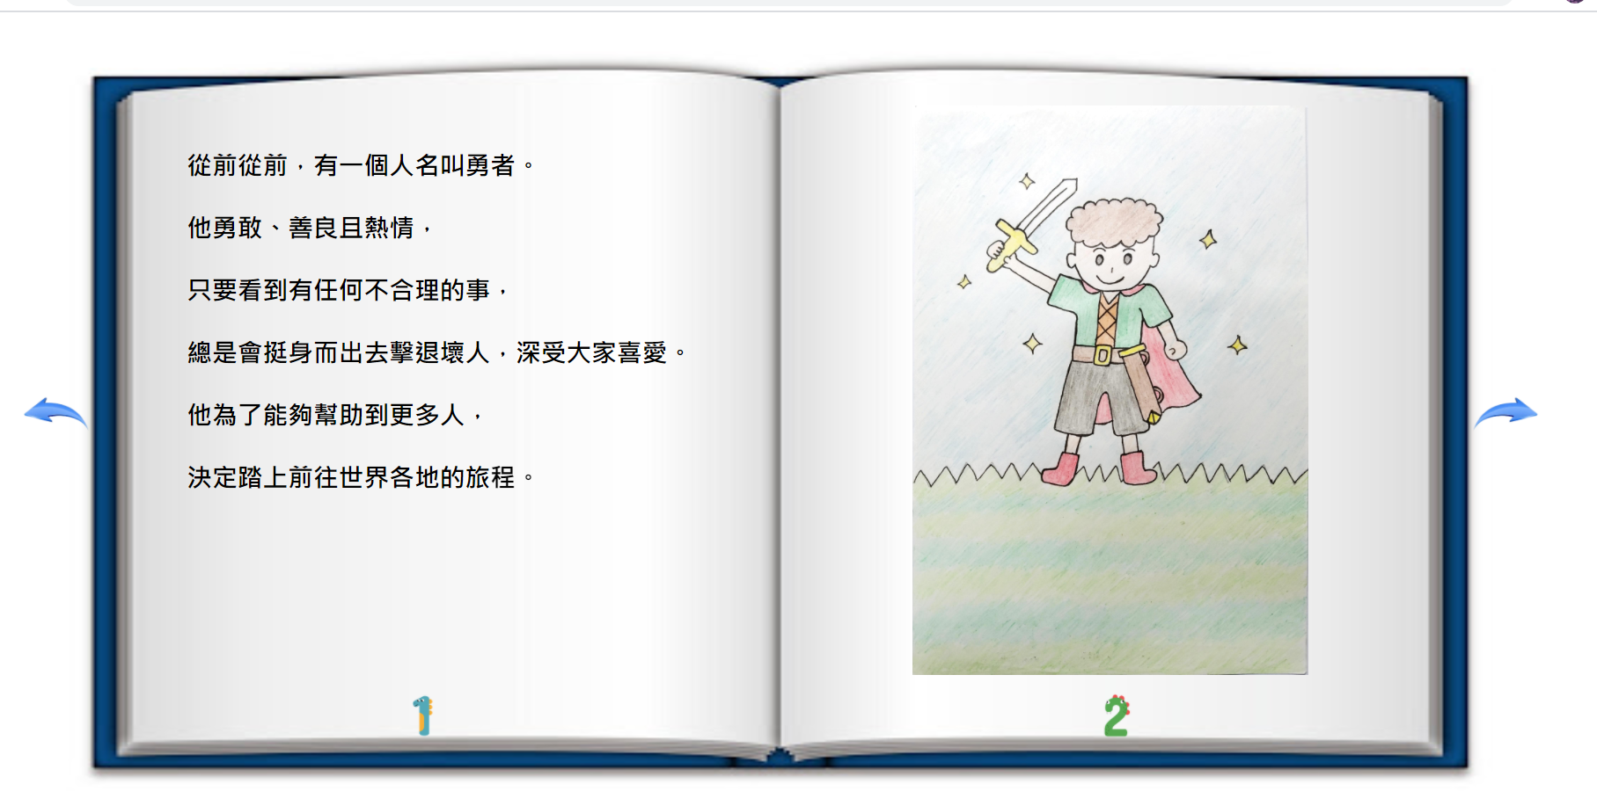
網頁預覽

Slide 5
使用技術
⌾基本:HTML、CSS、Javascript、DOM、Event
⌾進階:JQuery、Bootstrap

Slide 6
網站特色與優點
遊戲與故事的結合性，感覺很像真的進入童話故事。
遊戲獲勝的條件設計得較困難，具有挑戰性。
如果遊戲沒有連續通關將會跳回前一關，遊玩的時間可以拉長，適合消磨時間。

Slide 7
分工
⌾第一(猜拳)、三(抽鬼牌)、四(算數)個遊戲:林佳榆
⌾第二個(記憶配對)遊戲、插圖文字:張瑜芮
⌾簡報:林佳榆、張瑜芮

